Slide 1
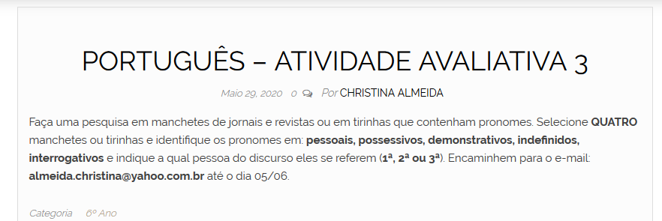
ATIVIDADE 3

Slide 2
Possessivo – 1ª pessoa
Pessoal do caso reto – 1ª pessoa

Slide 3
Possessivo – 3ª pessoa

Slide 4
Possessivo – 3ª pessoa

Slide 5
1º quadrinho – você – pessoal de tratamento – 2ª pessoa
2º quadrinho – aquilo – demonstrativo – 3ª pessoa

